Slide 1
ПАЙДАЛАНУ-ЭКОНОМИКАЛЫҚ ПӘНДЕР ЦИКЛДІК КОМИССИЯСЫНЫҢ АПТАЛЫҒЫ
04.03.2024-07.03.2024

Slide 2
4-7 наурыз аралығында пайдалану-экономикалық пәндер комиссиясының апталығы өтті. Апталықты өткізуге комиссияның барлық оқытушылары жұмылдырылды. Циклдік комиссия апталығы Алдын ала бекітілген жоспарға сәйкес өткізілді.
Комиссия отырысында іс-шараларды өткізудің мақсаттары мен міндеттері, конкурстар мен викториналарды өткізу тәртібі талқыланды. Негізгі мақсат-пәндер бойынша білімдерін, практикалық тапсырмалармен жұмыс істеу дағдыларын жалпылау, жауапкершілікке, ұжымшылдыққа тәрбиелеу, коммуникативтік қабілеттерін дамыту, зейін мен есте сақтауды дамыту.
Ол үшін қойылған мақсаттарға қол жеткізуге мүмкіндік беретін оқушылардың іс-әрекетін жандандыру бойынша түрлі әдістер мен тәсілдер қолданылды. Іс-шаралар жоспарға сәйкес өткізілді. Викториналар мен байқаулардың жеңімпаздарына грамоталар табысталды.

Slide 3
ПАЙДАЛАНУ-ЭКОНОМИКАЛЫҚ ПӘНДЕРДІҢ ПӘНДІК-ЦИКЛДІК КОМИССИЯСЫНЫҢ АПТАЛЫҒЫН ӨТКІЗУ КЕСТЕСІ
Ф.И.О. | Пән | Группа | Өткізу мерзімі | Іс-шара
Нурлан Б.Н. | Өндіріс экономикасы | 41ТРк | 04.03.24 | «Экономикалық зияткерлік ойыны»
Мынбаев Д.С. Бурабаева А.А. | Информатика | 12 ЭА, 33 ТР | 05.03.24 | "Информатика әлемінде" викторинасы
Шымырбаева Г.О. Оразбекова Н.Е. | Экономика негіздері | 21 СМ | 06.03.24 | «Экономика төңірегінде» викторинасы
Алченбаев Е.Х. Қуанышқызы Ә. | Жүк тасымалын ұйымдастыру және технологиясы | 22 ЭАк, 23 ЭАк | 07.03.24 | «Тасымалдаушы» викторинасы

Slide 4
ПЦК атынан келе жатқан мерекелермен құттықтау

Slide 5
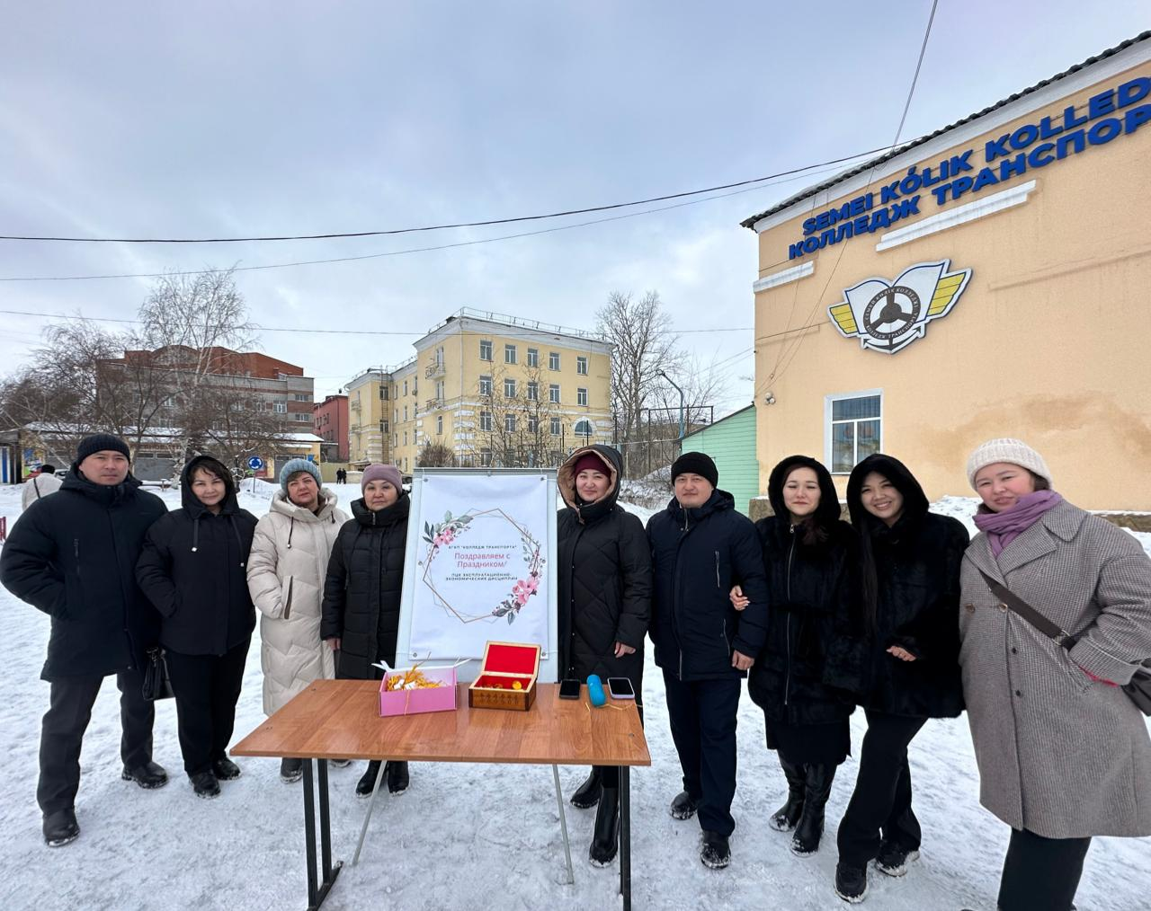
Аптаның ашылуы 04.03.2024

Slide 6
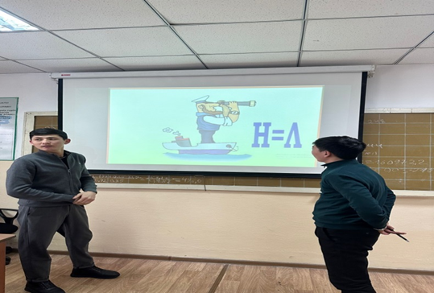
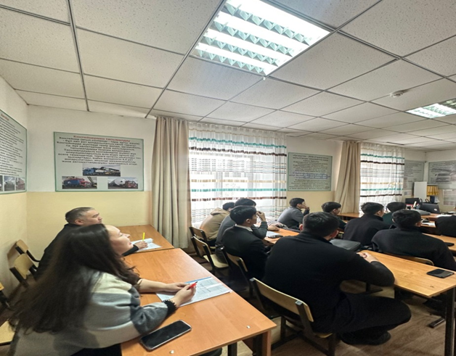
04.03.2024 «Экономикалық зияткерлік ойыны» «Өндіріс экономикасы» пәні бойынша интелектуалдық ойын

Slide 7
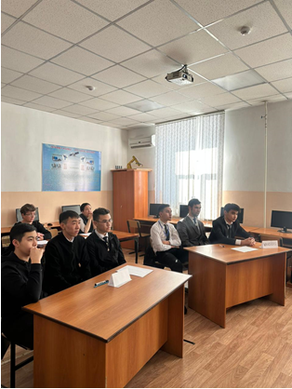
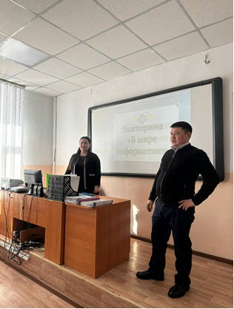
05.03.2024 "Информатика әлемінде" викторинасы

Slide 8
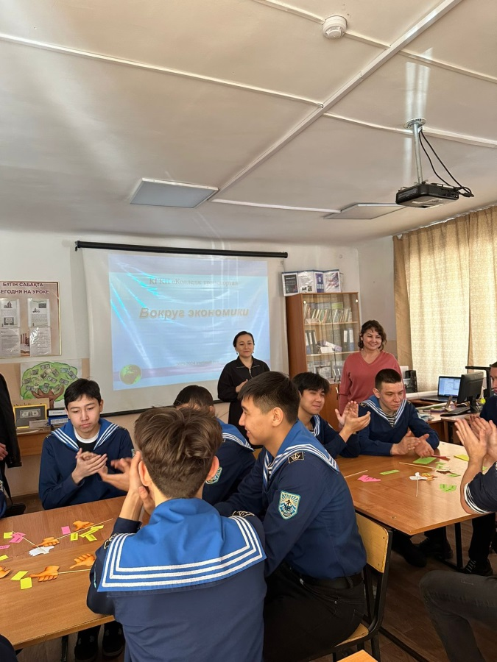
06.03.2024 «Экономика төңірегінде» викторинасы

Slide 9
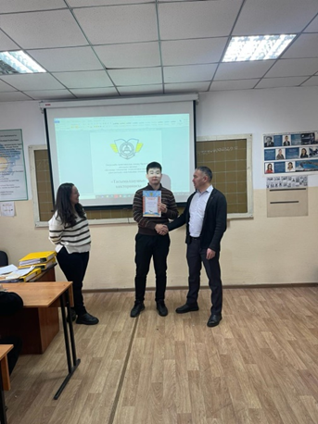
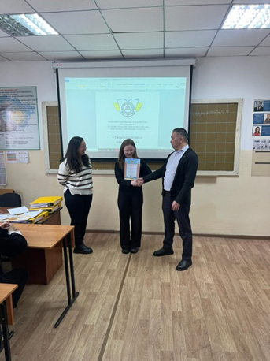
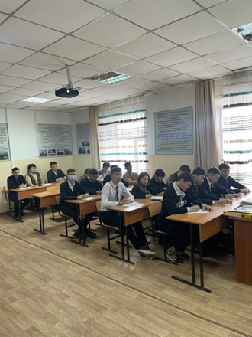
07.03.2024 «Тасымалдаушы» викторинасы

